Slide 1


Κλινική Άσκηση 2Α
Υπερλιπιδαιμίες
ΕΚΠΑΙΔΕΥΤΙΚΟ ΠΡΟΓΡΑΜΜΑ ΜΑΘΗΜΑΤΟΣ
ΠΑΘΟΛΟΓΙΑ
7^{ου} ΕΞΑΜΗΝΟΥ
ΑΚΑΔΗΜΑΪΚΟΥ ΕΤΟΥΣ 2025-2026
Γεώργιος Παυλίδης
Επίκουρος Καθηγητής Παθολογίας
Δ’ Παθολογική Κλινική Ε.Κ.Π.Α
Π.Γ.Ν. «Αττικόν»

Slide 2
Άνδρας ηλικίας 35 ετών, έγγαμος, έμπορος.
Αιτία εισόδου: Διερεύνηση οπισθοστερνικού πόνου και διαλείποντος πόνου στην αριστερή γαστροκνημία κατά τη βάδιση.
Παρούσα νόσος: Αρχίζει από διετίας, όταν αναφέρονται οπισθοστερνικοί πόνοι, συνήθως ισχυρής εντάσεως, που επεκτείνονται κατά την κάτω γνάθο και επέρχονται μετά από έντονη κόπωση. Κατά τον τελευταίο μήνα οι «κρίσεις» αυτές έγιναν συχνότερες. Εκτός αυτών ο ασθενής εμφανίζει από έτους διαλείποντα πόνο κατά την αριστερή κνήμη, συσφιγκτικού χαρακτήρα, ο οποίος εμφανίζεται μετά βάδιση 100 m περίπου. Ο ασθενής σταματά τη βάδιση για 2 έως 3 λεπτά, οπότε το άλγος υφίεται.
Ατομικό αναμνηστικό: Υπέρταση από 5ετίας. Σε ηλικία 20 ετών αναφέρεται σκωληκοειδεκτομή.
Συνήθειες και τρόπος ζωής: Καπνίζει 30 τσιγάρα την ημέρα από ηλικίας 18 ετών. Ελαφρά χρήση οινοπνευματωδών ποτών. Καλή θρέψη. Είναι πατέρας 2 υγιών παιδιών.
Κληρονομικό αναμνηστικό: Ο πατέρας του πέθανε από καρδιακό νόσημα σε ηλικία 40 ετών. Η μητέρα του έπασχε από υπέρταση και απεβίωσε από εγκεφαλικό επεισόδιο. Ένας εκ των αδελφών του ασθενούς εμφάνισε έμφραγμα μυοκαρδίου.

Slide 3
Ανασκόπηση συστημάτων:
Οφθαλμοί: μετρίου βαθμού ελάττωση της όρασης.
Αυτιά: εμβοές με διαλείποντα χαρακτήρα.
Στόμα και φάρυγγας, αναπνευστικό, πεπτικό, ουρογεννητικό και νευρικό: τίποτε το ιδιαίτερο.
Κυκλοφορικό: αναφέρονται τα ανωτέρω περιγραφέντα προκάρδια άλγη καθώς και διαλείπουσα χωλότητα αριστερά.

Slide 4
Αντικειμενική εξέταση:
Βάρος 65 kg, ύψος 1,66 m, BMI: 23,6 kg/m²
Γενική επισκόπηση: Παρουσία ξανθελασμάτων και γεροντότοξου.
Λεμφαδένες αψηλάφητοι, κεφαλή, αυτιά, μύτη, στόμα, φάρυγγας: κ.φ.
Από τον τράχηλο ουδέν. Ράχη, θώρακας, μαστοί, πνεύμονες: κ.φ.
Καρδιά: από την ακρόαση ρυθμός κ.φ., συχνότητα 72 bpm, ένταση 2^{ου} αορτικού τόνου αυξημένη, ήπιο συστολικό φύσημα εξωθήσεως κατά την εστία ακροάσεως της αορτής. ΑΠ = 170/100 mm Hg.
Κοιλία: ουδέν παθολογικό.
Από την εξέταση των κάτω άκρων διαπιστώνεται: η έλλειψη σφυγμού κατά την αριστερή ραχιαία, την αριστερή οπίσθια κνημιαία και την αριστερή ιγνυακή αρτηρία, ενώ η αριστερή μηριαία ψηλαφάται ασθενέστερα από ότι η δεξιά. Το αριστερό κάτω άκρο είναι ελαφρά ψυχρότερο από το δεξιό.
Εκ της νευρολογικής εξετάσεως: ουδέν παθολογικό.
Βυθοσκόπηση: αρχόμενη στένωση αρτηριών.

Slide 5
Εργαστηριακές εξετάσεις:
Γενική αίματος: κ.φ., γενική ούρων: κ.φ., ΤΚΕ = 5 mm, ουρία, σάκχαρο, κρεατινίνη αίματος: κ.φ., χοληστερόλη = 420 mg/dL, τριγλυκερίδια = 200 mg/dL, LDL = 360 mg/dL, HDL = 20 mg/dL, ηλεκτροφόρηση λιποπρωτεϊνών: παρατηρήθηκε σημαντική αύξηση των β-λιποπρωτεϊνών, T₃: κ.φ.,
T₄: κ.φ.
ΗΚΓ: οξύαιχμα ανεστραμμένα κύματα Τ στις αριστερές προκάρδιες απαγωγές (V₅ και V₆) καθώς και στην I και aVL.
Ακτινογραφία θώρακος: μικρού βαθμού προβολή του αριστερού κάτω καρδιακού τόξου.

Slide 6
Κύρια σημεία:
35 ετών με ιστορικό υπέρτασης από 5ετίας.
Συγγενείς (γονείς + αδελφός) με καρδιαγγειακά προβλήματα.
Παρουσία σταθερής στηθάγχης και διαλείπουσας χωλότητας αριστερής κνήμης.
Έλλειψη σφυγμού αρτηριών αριστερού κάτω άκρου και στένωση αρτηριών βυθού οφθαλμού.
Αυξημένες τιμές LDL, τριγλυκεριδίων και β-λιποπρωτεϊνών.

Slide 7
Τα λιπίδια του ανθρώπινου οργανισμού είναι:
η χοληστερόλη (χρησιμεύει για τη σύνθεση των κυτταρικών μεμβρανών, των ορμονών των επινεφριδίων και των γονάδων και αποτελεί συστατικό της χολής) και
τα τριγλυκερίδια (χρησιμεύουν ως καύσιμη ύλη και ως αποθήκη ενέργειας στο λιπώδη ιστό).
Οι δυσλιπιδαιμίες είναι διαταραχές (ποσοτικές ή ποιοτικές) του μεταβολισμού των λιποπρωτεϊνικών σωματιδίων [χαμηλής πυκνότητας λιποπρωτεΐνες (LDL), χυλομικρά, υψηλής πυκνότητας λιποπρωτεΐνες (HDL), πολύ χαμηλής πυκνότητας λιποπρωτεΐνες (VLDL)] που μεταφέρουν τα λιπίδια στον οργανισμό.
Ελισάφ Μ και συν. Ελληνική Επιθεώρηση Αθηροσκλήρωσης 5(3):151–163.

Slide 8
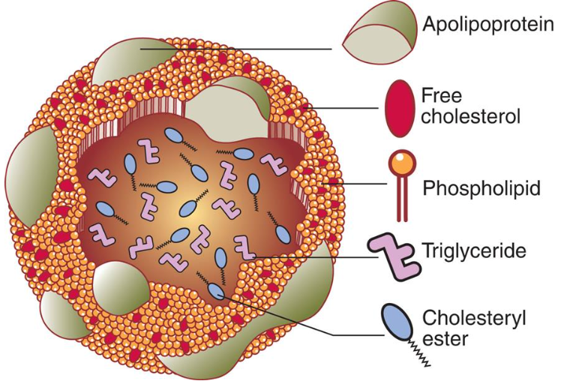
Δομή λιποπρωτεϊνών
Davidson’s Principles and Practice of Medicine, 24th Edition. Elsevier 2023.

Slide 9
Απολιποπρωτεΐνες
Έχουν υδρόφοβες και υδρόφιλες περιοχές και έτσι μπορούν να αλληλεπιδρούν τόσο με τα λιπίδια των λιποπρωτεϊνών όσο και με το υδάτινο περιβάλλον.
Διαδραματίζουν σημαντικό ρόλο στον καθορισμό και στη σταθεροποίηση του μεγέθους και της δομής των λιποπρωτεϊνικών σωματιδίων.
Επηρεάζουν τον μεταβολισμό των λιποπρωτεϊνών είτε ως μόρια που αναγνωρίζονται από τους κυτταρικούς υποδοχείς είτε ως συμπαράγοντες για τα ένζυμα που συμμετέχουν στον μεταβολισμό των λιποπρωτεϊνών.

Slide 10
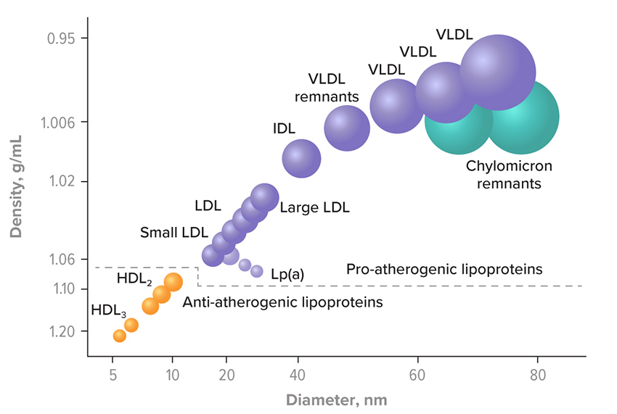
Είδη λιποπρωτεϊνών
Χυλομικρά
Πολύ χαμηλής πυκνότητας λιποπρωτεΐνη (VLDL)
Ενδιάμεσης πυκνότητας λιποπρωτεΐνη (IDL)
Χαμηλής πυκνότητας λιποπρωτεΐνη (LDL)
Υψηλής πυκνότητας λιποπρωτεΐνη (HDL)
Λιποπρωτεΐνη (a) [Lp(a)]

Slide 11
Χαρακτηριστικά κυριότερων λιποπρωτεϊνών
 | Χυλομικρά | VLDL | LDL | HDL
Προέλευση | Έντερο | Ήπαρ | VLDL | Έντερο, ήπαρ, άλλες λιποπρωτεΐνες
Πρωτεΐνες | 1% | 10% | 20% | 50%
Κύριο λιπίδιο | TRG (90%) | TRG (90%) | Χοληστερόλη (50%) | Φωσφολιπίδια (25%) Χοληστερόλη (20%)
Είδος μεταφοράς | TRG από το γαστρεντερικό σωλήνα στο ήπαρ | TRG από το ήπαρ προς τους ιστούς | Μεταφορά χοληστερόλης | Μεταφορά χοληστερόλης στο ήπαρ
Damjanov I. Pathophysiology, 1st edition. Elsevier 2009

Slide 12
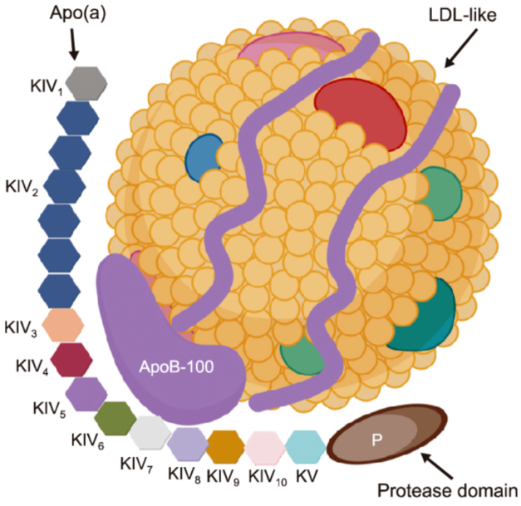
Lp(a)
Σωματίδιο τύπου LDL που χαρακτηρίζεται από την παρουσία της apo(a), η οποία συνδέεται με την ApoB100, την κύρια απολιποπρωτεΐνη των LDL.
Η σύνθεσή της στα ηπατοκύτταρα αποτελεί τον πιο σημαντικό παράγοντα που καθορίζει τα επίπεδά της στο πλάσμα, είναι γενετικά καθορισμένη και συσχετίζεται με τις ισομορφές της apo(a).
Οι δυσμενείς δράσεις της Lp(a) συσχετίζονται τόσο με τη δυνατότητά της ως LDL σωματίδιο να προάγει την εξέλιξη της αθηρωμάτωσης στο αγγειακό τοίχωμα, όσο και με την εκλεκτική αναστολή της ινωδόλυσης [η apo(a) έχει δομική ομοιότητα με το πλασμινογόνο].

Slide 13
Lp(a) και αθηροθρομβωτική νόσος
Αυξάνει την έκφραση των μορίων προσκόλλησης στα ενδοθηλιακά κύτταρα
Αυξάνει τη μετανάστευση των μονοκυττάρων
Προάγει τη στρατολόγηση και ενεργοποίηση των φλεγμονωδών κυττάρων
Αναστέλλει την ενεργοποίηση του TGF-β
Αυξάνει τον πολλαπλασιασμό των λείων μυικών ινών

Slide 14
Lp(a) και αθηροθρομβωτική νόσος
Τα οξειδωμένα φωσφολιπίδια που συσχετίζονται με την Lp(a) διαδραματίζουν σημαντικό ρόλο στην παθογένεια της αθηρωμάτωσης.
Τα επίπεδα της Lp(a) συσχετίζονται με την ασβέστωση και στένωση της αορτικής βαλβίδας.
Επειδή το 45% της Lp(a) είναι χοληστερόλη, σε άτομα με υψηλές τιμές Lp(a) τα επίπεδα της LDL χοληστερόλης μπορεί να υπολογίζονται ψευδώς αυξημένα, ενώ μπορεί να δίνεται η εντύπωση μειωμένης ανταπόκρισης στη θεραπεία με στατίνη.

Slide 15
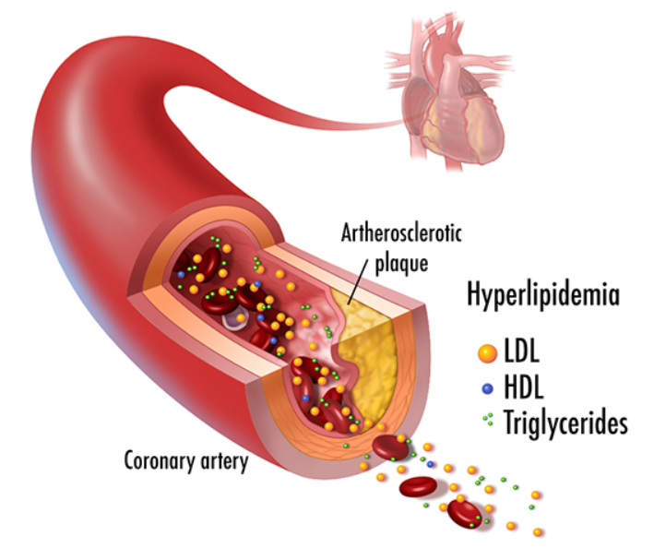
Ολική χοληστερόλη
Το σύνολο της χοληστερόλης που κυκλοφορεί στο αίμα ονομάζεται ολική χοληστερόλη και αποτελείται από τη χοληστερόλη που περιέχουν οι LDL, οι VLDL, οι HDL και η Lp(a).
Η VLDL χοληστερόλη ισούται περίπου με το 1/5 των τριγλυκεριδίων νηστείας.

Slide 16
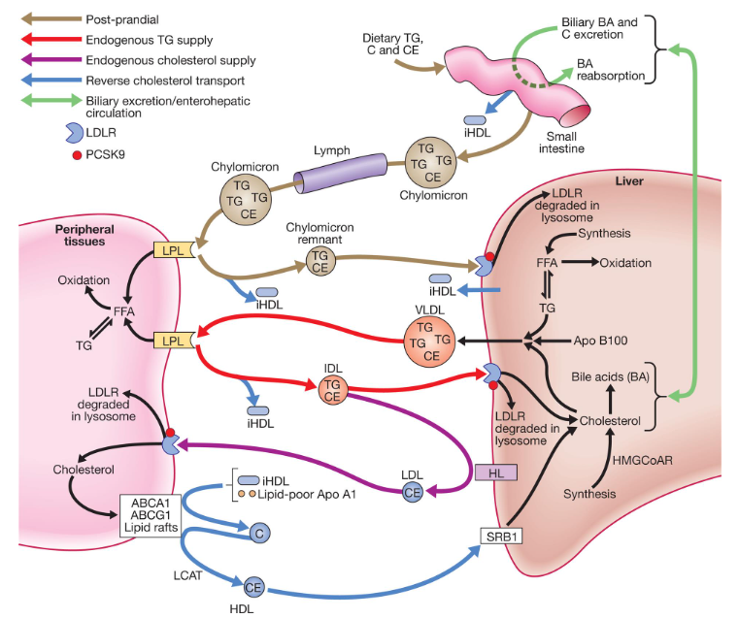
Απορρόφηση, μεταφορά και αποθήκευση λιπιδίων
Davidson’s Principles and Practice of Medicine, 24th Edition. Elsevier 2023.

Slide 17
Πρωτοπαθείς δυσλιπιδαιμίες
Οικογενές σύνδρομο χυλομικροναιμίας: κληρονομείται με αυτοσωματικό υπολειπόμενο χαρακτήρα. Μεγάλη αύξηση των τριγλυκεριδίων (TRG) (>885 mg/dL) και συσχετίζεται με αυξημένο κίνδυνο οξείας παγκρεατίτιδας.
Οικογενής υπερχοληστερολαιμία (FH): οφείλεται σε δυσλειτουργία των LDL υποδοχέων και κληρονομείται με αυτοσωματικό επικρατούντα χαρακτήρα. Πολύ υψηλά επίπεδα LDL-C. Παρουσία ξανθελασμάτων, ξανθωμάτων, γεροντότοξου και πρώιμης αθηρωμάτωσης και στεφανιαίας νόσου. Διακρίνεται σε ομόζυγη (HoFH) με επιπολασμό 1/160.000-1/320.000 άτομα και ετερόζυγη (HeFH) με επιπολασμό 1/200-1/250 άτομα.
Μεικτή υπερλιπιδαιμία: α) οικογενής μεικτή (FCH), με επιπολασμό 1/300 άτομα, χαρακτηρίζεται από αύξηση της LDL-C, σημαντική αύξηση των TRG και μείωση της HDL-C, β) οικογενής δυσβηταλιποπρωτεϊναιμία (νόσος των λιποπρωτεϊνικών υπολειμμάτων) με επιπολασμό 1/10.000 άτομα, η οποία χαρακτηρίζεται από αύξηση της LDL-C, σημαντική αύξηση των TRG (400-800 mg/dL) και μείωση της HDL-C.
Οικογενής υπερτριγλυκεριδαιμία: παρουσιάζει επιπολασμό 1/2.000 άτομα και χαρακτηρίζεται από σημαντική αύξηση των TRG.
Οικογενής μείωση της HDL-C: χαρακτηρίζεται από σημαντική μείωση της HDL-C.

Slide 18
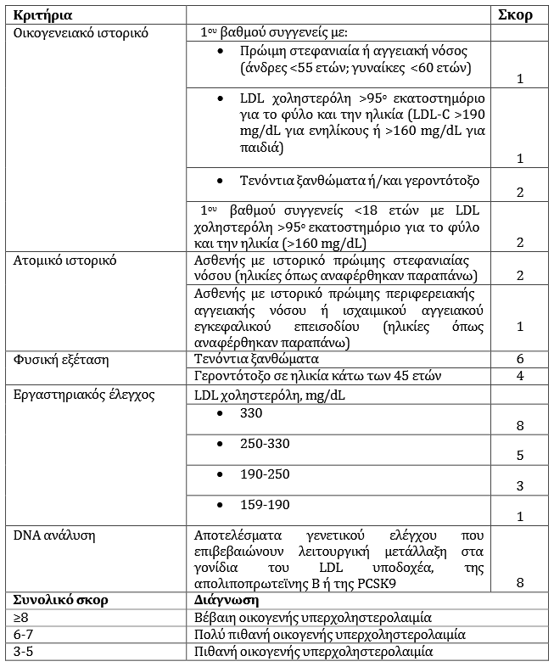
Dutch Lipid Clinic Network κριτήρια για τη διάγνωση της ετερόζυγου οικογενούς υπερχοληστερολαιμίας

Slide 19
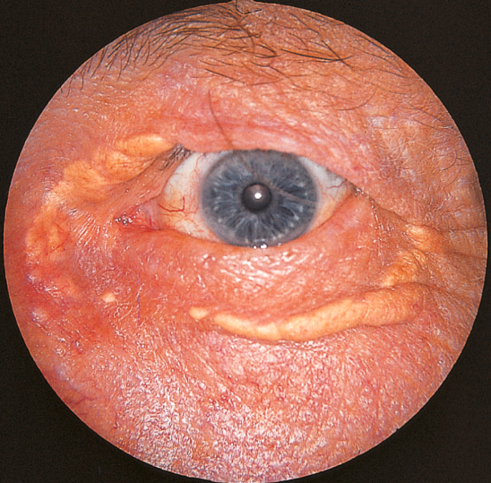
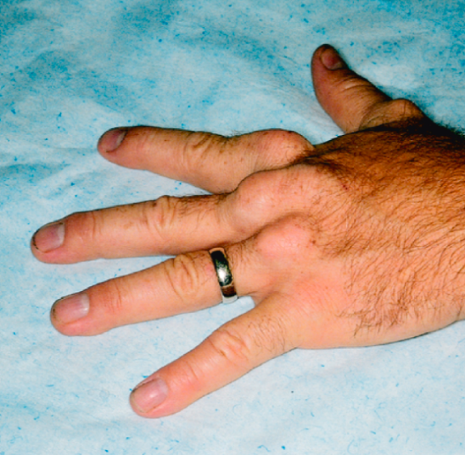
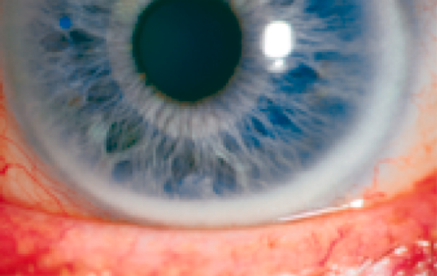
Ξανθελάσματα
Ξανθώματα
Γεροντότοξο
Macleod’s Clinical Examination, 15th Edition. Elsevier 2024.

Slide 20
Δευτεροπαθείς δυσλιπιδαιμίες
Σακχαρώδης διαβήτης: προκαλεί σημαντική αύξηση των τριγλυκεριδίων (TRG) και μείωση της HDL-C.
Υποθυρεοειδισμός: προκαλεί σημαντική αύξηση της ολικής χοληστερόλης (TC) και της LDL-C και αύξηση των TRG.
Χολόσταση: σε πρωτοπαθή χολική χολαγγειίτιδα (PBC) παρατηρείται αύξηση της TC.
Χρόνια νεφρική νόσος: σημαντική αύξηση των TRG και μείωση της HDL-C.
Νεφρωσικό σύνδρομο: σημαντική αύξηση της TC και LDL-C καθώς και αύξηση των TRG.
Κατάχρηση αλκοόλ: σημαντική αύξηση των TRG.
Σύνδρομο επίκτητης ανοσοανεπάρκειας (AIDS): αύξηση TRG και μείωση HDL-C.
Σύνδρομο Cushing: αύξηση LDL-C, HDL-C και TRG.
Ψυχογενής ανορεξία: αύξηση TC και LDL-C.

Slide 21
Δευτεροπαθείς δυσλιπιδαιμίες
Μεταβολές των λιπιδαιμικών παραμέτρων σε ασθενείς με αυτοάνοσα ρευματικά νοσήματα
 | TCHOL | HDL-C | LDL-C | TRG | Lp(a) | TCHOL/HDL-C
Ρευματοειδής αρθρίτιδα | ↓ | ↓↓ | ? | ? | ↑ | ↑
ΣΕΛ | ↑ | ↓ | ↑ | ↑↑ | ↑
Σύνδρομο Sjogren | ↓ | ↓ | – | – |  | ↑
Συστηματικό σκληρόδερμα | – | – | – | ↑ | ↑

Slide 22
Δευτεροπαθείς δυσλιπιδαιμίες
Φάρμακο | Μεταβολές των τιμών των λιπιδίων
β-αποκλειστές | ↑VLDL, ↑TRG, ↓HDL-C
Θειαζιδικά διουρητικά | ↑VLDL, ↑TRG, ↑LDL-C
Οιστρογόνα | ↑TRG, ↑HDL-C, ↓LDL-C, ↓Lp(a)
Προγεστερινοειδή | ↓VLDL, ↑LDL-C, ↓HDL-C
Κορτικοειδή | ↑LDL-C, ↑HDL-C, ↑TRG
Αναστολείς της πρωτεάσης | ↑↑TRG, ↓HDL-C
Αμιοδαρόνη | ↑LDL-C
Κυκλοσπορίνη | ↑VLDL, ↑TRG
Ανδρογόνα | ↑LDL-C, ↓HDL-C
Φάρμακα που επηρεάζουν τα ηπατικά μικροσωμιακά ένζυμα (φαινυτοΐνη, φαινοβαρβιτάλη, ριφαμπικίνη) | ↑↑HDL-C, ↑LDL-C
Παράγωγα ρετινοϊκού οξέος | ↑↑TRG
Everolimus/Sirolimus | ↑↑TRG
Interferon-a | ↑↑TRG
Montelucast | ↑↑TRG, ↓TCHOL, ↓LDL-C
Ταμοξιφαίνη | ↓LDL-C, ↑VLDL, ↑TRG

Slide 23
Ομάδες πληθυσμού στις οποίες απαιτείται έλεγχος λιπιδαιμικού profile
Άνδρες και γυναίκες ηλικίας >40 ετών και μετα-εμμηνοπαυσιακές γυναίκες
Άτομα με αθηροσκληρυντική νόσο
Ανεύρυσμα κοιλιακής αορτής
Ασθενείς με σακχαρώδη διαβήτη ανεξάρτητα από την ηλικία
Άτομα με αρτηριακή υπέρταση
Καπνιστές
Άτομα με ιστορικό πρώιμης στεφανιαίας νόσου
Άτομα με σημεία δυσλιπιδαιμίας (ξανθελάσματα, ξανθώματα, γεροντότοξο)
Οικογενειακό ιστορικό δυσλιπιδαιμίας
Άτομα με χρόνια νεφρική νόσο
Παχύσαρκα άτομα με BMI >30 kg/m²
Άτομα με χρόνια φλεγμονώδη νοσήματα, όπως συστηματικό ερυθηματώδη λύκο, ρευματοειδή αρθρίτιδα, ψωριασική αρθρίτιδα, αγκυλοποιητική σπονδυλίτιδα και φλεγμονώδη νόσο του εντέρου.
Άτομα με σύνδρομο επίκτητης ανοσοανεπάρκειας (AIDS)
Ενήλικα άτομα με δυσλειτουργία των γονάδων
Πάσχοντες από χρόνια αποφρακτική πνευμονοπάθεια
Γυναίκες με ιστορικό υπέρτασης στην κύηση

Slide 24
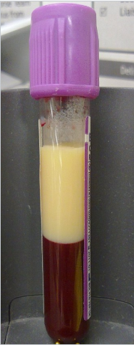
Έλεγχος για δυσλιπιδαιμία σε ασθενείς με παράγοντες κινδύνου
Προσδιορισμός λιπιδαιμικών παραμέτρων ορού
Ολική χοληστερόλη: παθολογικές τιμές >190 mg/dL.
Τριγλυκερίδια: παθολογικές τιμές σε δείγμα νηστείας >150 mg/dL. Ήπια προς μέτρια υπερτριγλυκεριδαιμία ορίζεται ως τιμή TRG = 180-880 mg/dL και σοβαρή τριγλυκεριδαιμία ως τιμή TRG >880 mg/dL.
HDL-C: παθολογικές τιμές <40 mg/dL στους άνδρες και <50 mg/dL στις γυναίκες.
Υπολογισμός LDL-C (τύπος του Friedewald) = TC - (HDL-C + TRG/5) mg/dL εφόσον TRG <400 mg/dL. Παθολογικές τιμές >115 mg/dL.
Υπολογισμός non-HDL-C = TC - HDL-C. Ο προσδιορισμός της συνιστάται για τον έλεγχο του καρδιαγγειακού κινδύνου, ιδιαίτερα σε άτομα με υψηλά επίπεδα TRG (>200 mg/dL), με σακχαρώδη διαβήτη, παχυσαρκία ή πολύ χαμηλά επίπεδα LDL-C. Παθολογικές τιμές >150 mg/dL.

Slide 25
Έλεγχος για δυσλιπιδαιμία σε ασθενείς με παράγοντες κινδύνου
Προσδιορισμός λιπιδαιμικών παραμέτρων ορού
Συνήθως απαιτούνται 2 μετρήσεις με απόσταση 1-12 εβδομάδων, εκτός από τις περιπτώσεις κατά τις οποίες απαιτείται άμεση φαρμακευτική αγωγή, όπως σε οξύ στεφανιαίο σύνδρομο και σε ασθενείς πολύ υψηλού κινδύνου.
Συνιστάται αναβολή του προσδιορισμού των λιπιδίων σε καταστάσεις stress, όπως λοιμώξεις, τραύματα και χειρουργικές επεμβάσεις, δεδομένου ότι αυτές οι καταστάσεις προκαλούν μείωση της TC, της LDL-C, μεγάλη μείωση της HDL-C και αύξηση των TRG.

Slide 26
Έλεγχος για δυσλιπιδαιμία σε ασθενείς με παράγοντες κινδύνου
Προσδιορισμός λιπιδαιμικών παραμέτρων ορού
Μέτρηση ApoB
Περιέχεται στις λιποπρωτεΐνες VLDL, υπολειμματικά σωματίδια πλούσια σε TRG και LDL.
Συνιστάται για εκτίμηση του καρδιαγγειακού κινδύνου, ιδιαίτερα σε άτομα με υψηλά επίπεδα TRG, με σακχαρώδη διαβήτη, παχυσαρκία, μεταβολικό σύνδρομο ή πολύ χαμηλά επίπεδα LDL-C.
Δυνατόν να χρησιμοποιηθεί ως εναλλακτική της LDL-C, ως βασική μέτρηση για έλεγχο, διάγνωση και θεραπεία.
Δεν συνιστάται νηστεία προ της μέτρησής της.
Παθολογικές τιμές ≥100 mg/dL, ενώ τιμές ≥130 mg/dL αντιστοιχούν σε τιμές LDL-C >160 mg/dL.

Slide 27
Έλεγχος για δυσλιπιδαιμία σε ασθενείς με παράγοντες κινδύνου
Προσδιορισμός λιπιδαιμικών παραμέτρων ορού
Μέτρηση Lp(a)
Ενδείκνυται σε άτομα με πρώιμη καρδιαγγειακή νόσο, οικογενή υπερχοληστερολαιμία, οικογενειακό ιστορικό πρώιμης καρδιαγγειακής νόσου ή/και αυξημένης Lp(a) και σε ασθενείς υψηλού καρδιαγγειακού κινδύνου.
Η τιμή της Lp(a) είναι σταθερή σε διαδοχικές μετρήσεις και ως εκ τούτου δεν πρέπει να επαναλαμβάνεται.
Παθολογικές θεωρούνται τιμές ≥50 mg/dL.
Υψηλές τιμές δυνατόν να επηρεάσουν την απόφαση για έναρξη αγωγής με στατίνη.

Slide 28
Έλεγχος για δυσλιπιδαιμία σε ασθενείς με παράγοντες κινδύνου
Προσδιορισμός λιπιδαιμικών παραμέτρων ορού
Συνήθως δεν απαιτείται νηστεία για εκτίμηση των λιπιδαιμικών παραμέτρων του πλάσματος.
Μεταβολή τριγλυκεριδίων σε κατάσταση μη νηστείας (έναντι νηστείας): +27 mg/dL
Όταν η συγκέντρωση των τριγλυκεριδίων σε κατάσταση μη νηστείας είναι >440 mg/dL, συνιστάται επανάληψη του λιπιδαιμικού profile σε κατάσταση νηστείας.
Red flags:
TRG >880 mg/dL → χυλομικροναιμία – κίνδυνος οξείας παγκρεατίτιδας
LDL-C >190 mg/dL → πιθανότητα ετερόζυγης οικογενούς υπερχοληστερολαιμίας
LDL-C >500 mg/dL → ομόζυγη οικογενής υπερχοληστερολαιμία
Lp(a) >150 mg/dL → πολύ υψηλός καρδιαγγειακός κίνδυνος (οξύ έμφραγμα μυοκαρδίου ή στένωση αορτικής βαλβίδας)

Slide 29
Έλεγχος για δυσλιπιδαιμία σε ασθενείς με παράγοντες κινδύνου
Προσδιορισμός λοιπών βιοχημικών παραμέτρων
Γλυκόζη ορού νηστείας και γλυκοζυλιωμένη αιμοσφαιρίνη (HbA1c): αυξημένες σε σακχαρώδη διαβήτη (ΣΔ).
Κρεατινίνη ορού, eGFR: αυξημένες σε χρόνια νεφρική νόσο.
Αλκαλική φωσφατάση (ALP): αυξημένη σε πρωτοπαθή χολική χολαγγειίτιδα.
Ασπαρτική τρανσαμινάση (AST) και πυροσταφιλική τρανσαμινάση (ALT) ορού
Κρεατινική κινάση (CK) ορού
Θυρεοειδοτρόπος ορμόνη (TSH): αυξημένη σε υποθυρεοειδισμό.
C-αντιδρώσα πρωτεΐνη (CRP): βιοδείκτης ο οποίος σε επιλεγμένους ασθενείς μπορεί να σχετίζεται με αυξημένο καρδιαγγειακό κίνδυνο.
Λόγος λευκωματίνης/κρεατινίνης ούρων (ACR): συνιστάται να γίνεται σε eGFR <60 mL/min/1.73 m², αρτηριακή υπέρταση ή ΣΔ.

Slide 30
Λιπίδια και καρδιαγγειακή νόσος
Τα επίπεδα της χοληστερόλης του ορού και ιδιαίτερα της LDL-C συσχετίζονται θετικά με τον κίνδυνο καρδιαγγειακής θνησιμότητας.
Τα επίπεδα της HDL-C έχουν αντίστροφη σχέση με το στεφανιαίο κίνδυνο.
Τιμές ολικής χοληστερόλης >200 mg/dL έχει το 50% των Ελλήνων ηλικίας άνω των 18 ετών.
Η μείωση των επιπέδων της ολικής χοληστερόλης και της LDL-C με την κατάλληλη δίαιτα και τα φάρμακα περιορίζουν την εξέλιξη της στεφανιαίας νόσου και μειώνουν τα καρδιαγγειακά επεισόδια και τους θανάτους.
Μείωση της χοληστερόλης κατά 10% συνοδεύεται από μείωση της στεφανιαίας θνησιμότητας κατά 20%.
Stergiou GS et al. Hellenic J Cardiol. 2023;69:1-8.
Jousilahti P et al. Circulation. 1998;97(11):1087-94.

Slide 31
Παράγοντες κινδύνου καρδιαγγειακής νόσου εκτός από την δυσλιπιδαιμία
Κάπνισμα
Αρτηριακή υπέρταση
Σακχαρώδης διαβήτης
Παχυσαρκία
Οικογενειακό ιστορικό πρώιμης στεφανιαίας νόσου (♂ ≥55 έτη, ♀ ≥60 έτη)
Δίαιτα
Αλκοόλ
Καθιστική ζωή

Slide 32
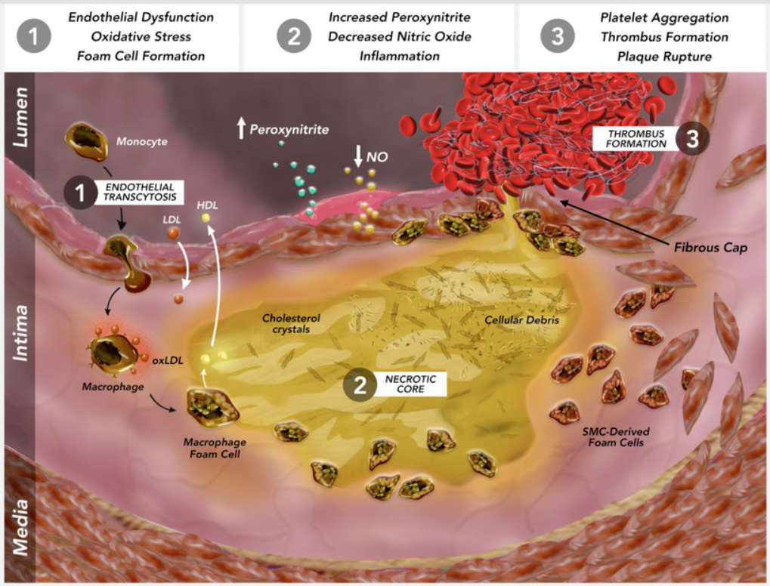
Sherratt SCR et al. Curr Atheroscler Rep. 2023;25(1):1-17.

Slide 33
Κλινικές εκδηλώσεις αθηροσκλήρυνσης
Στεφανιαίες αρτηρίες → Στεφανιαία νόσος
Καρωτίδες, εγκεφαλικές αρτηρίες → Αγγειακό εγκεφαλικό επεισόδιο
Νεφρικές αρτηρίες → αρτηριακή υπέρταση, νεφρική ανεπάρκεια
Μηριαίες & λαγόνιες αρτηρίες → διαλείπουσα χωλότητα

Slide 34
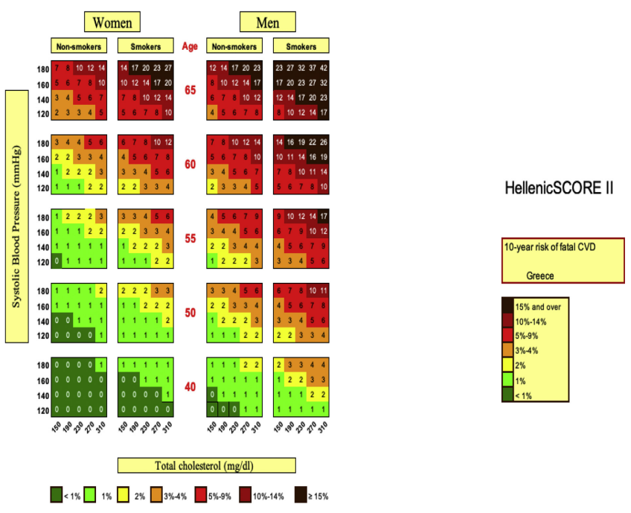
Οι πίνακες αυτοί χρησιμοποιούνται σε άτομα ηλικίας >40 ετών και με την προϋπόθεση ότι δεν έχουν:
Καρδιαγγειακή νόσο
Σακχαρώδη διαβήτη
Οικογενή υπερχοληστερολαιμία
Νεφρική νόσο (μέτρια ή σοβαρή)
Panagiotakos DB et al. Hellenic J Cardiol. 2021;62(4):285-290.

Slide 35
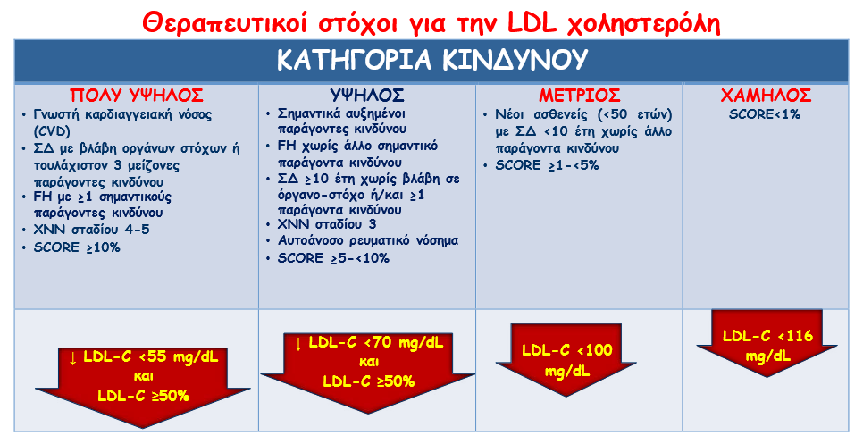
Κατηγορίες καρδιαγγειακού κινδύνου και στόχοι LDL χοληστερόλης

Slide 36
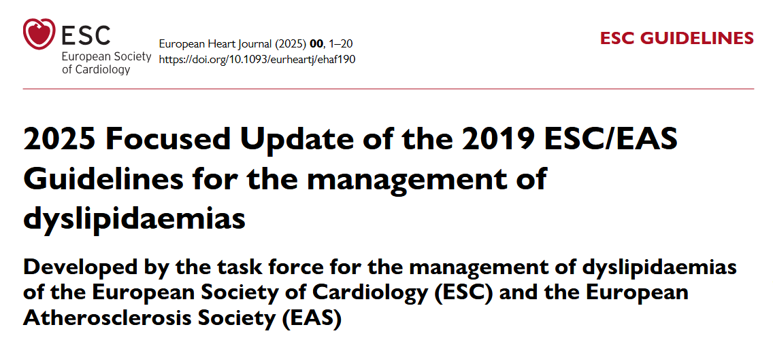

Slide 37
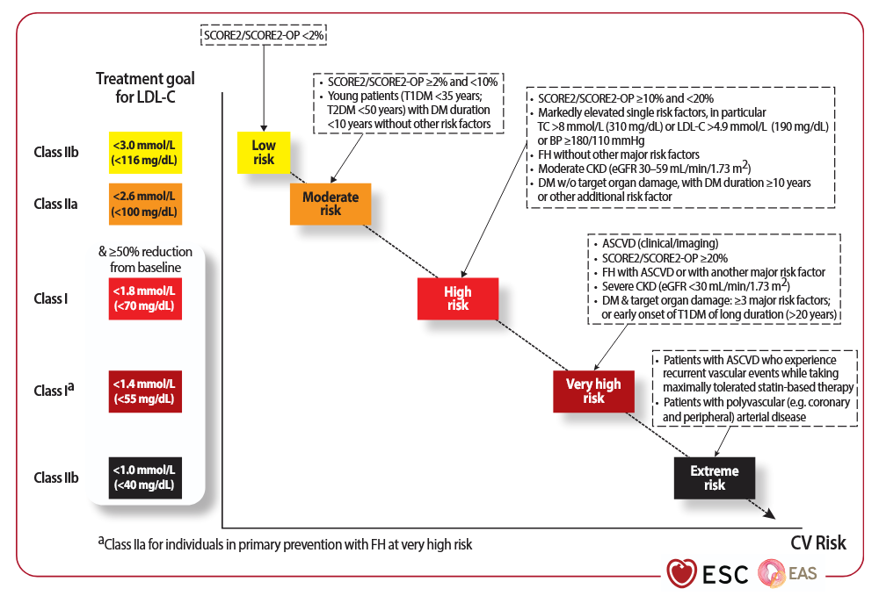
Treatment goals for low-density lipoprotein cholesterol across categories of total cardiovascular risk

Slide 38
Take home messages
Οι δυσλιπιδαιμίες είναι οι διαταραχές (ποσοτικές ή ποιοτικές) του μεταβολισμού των λιποπρωτεϊνικών σωματιδίων (χυλομικρά, LDL, HDL, VLDL) που μεταφέρουν τα λιπίδια στον οργανισμό.
Οι πρωτοπαθείς δυσλιπιδαιμίες οφείλονται σε γενετικούς παράγοντες που επηρεάζουν τη σύνθεση και τον μεταβολισμό των λιποπρωτεϊνών.
Σε ασθενείς με παθολογικές τιμές των λιπιδαιμικών παραμέτρων πρέπει να αποκλεισθούν οι δευτεροπαθείς δυσλιπιδαιμίες, δηλαδή οι διαταραχές του μεταβολισμού των λιπιδίων που οφείλονται σε άλλα νοσήματα ή φάρμακα.
Οι δυσλιπιδαιμίες αποτελούν μείζονα παράγοντα κινδύνου για την εμφάνιση της καρδιαγγειακής νόσου.
Η έγκαιρη διάγνωση και η κατάλληλη θεραπευτική αντιμετώπιση των δυσλιπιδαιμιών μειώνουν σημαντικά την καρδιαγγειακή νοσηρότητα και θνητότητα.

